Slide 1
OI中的概率
厦门双十中学 黄涛岸

Slide 2
基础
古典概型
几何概型

Slide 3
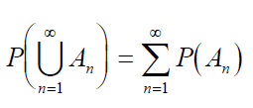
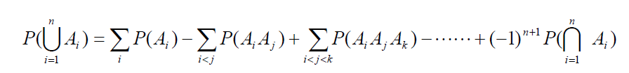
古典概型
概率：
  非负性：P(A)≥0
  规范性：P(Ω)=1
  可数可加性：A₁, A₂…两两互不相容，则：
  一般的加法公式（容斥）：

Slide 4
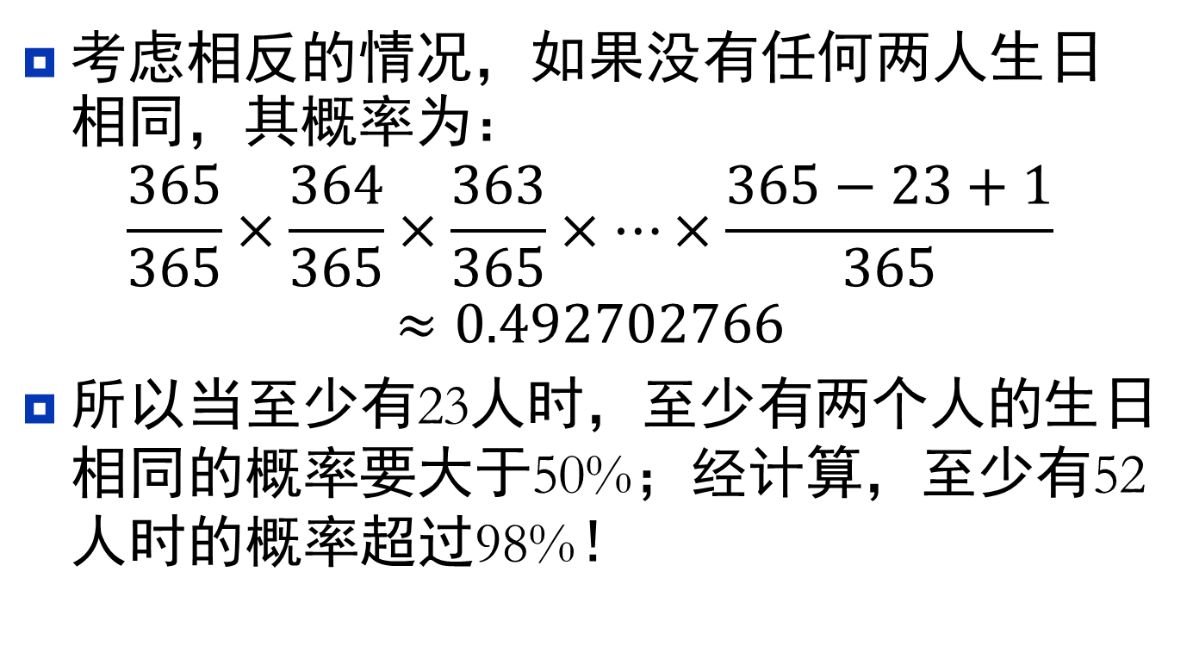
生日悖论

Slide 5
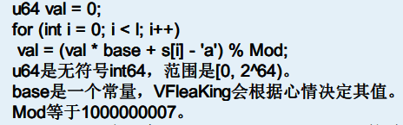
BZOJ 3098 Hash Killer II
给出一段计算不同长度为L的子串个数的代码，hack it！
哈希方式：
字符串长度n<=10^5, 1<=L<=n,mod=1000000007

Slide 6
BZOJ 3098 Hash Killer II
想象一年1000000007天，n-L+1个字符串当做n-L+1个人。
把字符串的哈希值看做生日
只要大约sqrt(mod)个字符串，很大几率（50%）有两个字符串哈希值相同。
取一个小一些但是不会太小的L
一定要让哈希值不取模时超过mod
构造n-L+1个长度为L的子串互不相同？
裸随机就行了。

Slide 7
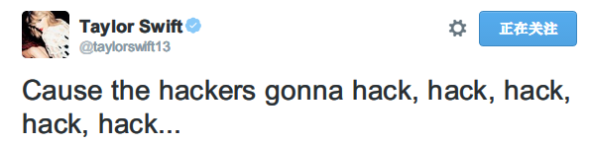
题外话
卡哈希丧心病狂！
仍然有人要卡哈希！为什么？
怎么办？
双哈希。
用若干大质数作为取模的数，随机选取使用哪个
不用Hash

Slide 8
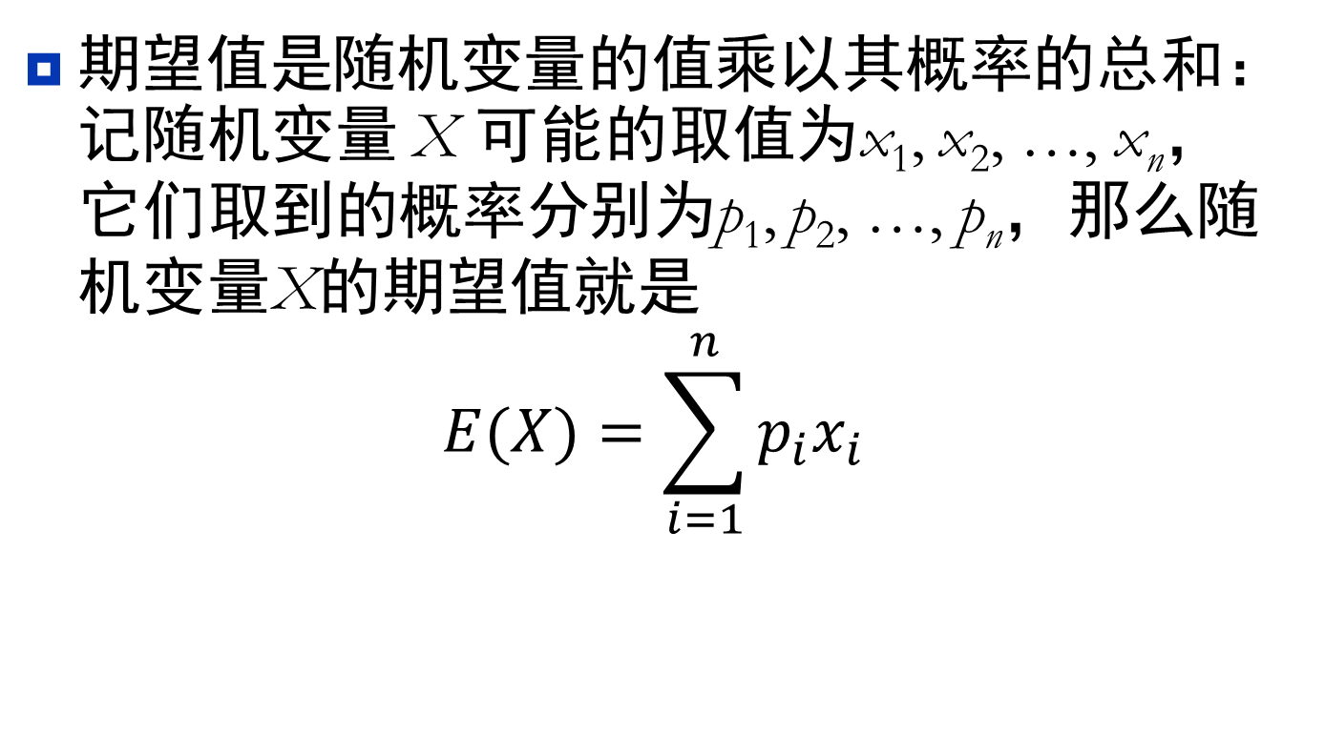
数学期望值

Slide 9
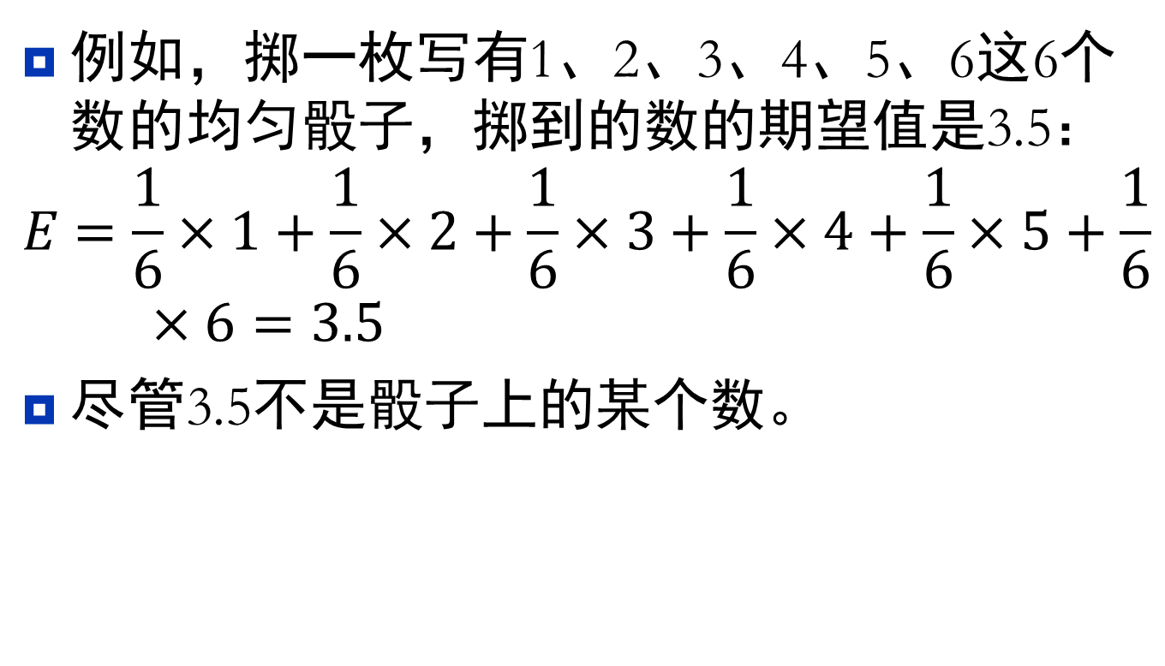
数学期望值

Slide 10
数学期望值
随机变量的数学期望（期望，均值）
  E(X) = Σ P(X = x[i])×x[i]
数学期望的线性性质：
  E(X+Y) = E(X) + E(Y)

Slide 11
OI中解概率题的常见套路
题目是一个很直接的数学题，直接使用数学方法。
递推，动态规划(状态之间满足拓扑序)
高斯消元(状态之间不满足拓扑序)

Slide 12
染色
有一块矩阵平板，分成n*m个格子，一开始全是白色。
每次等概率随机选一个子矩阵，将其染色。
K次之后，问染色格子的期望个数。
n,m<=1000,K<=100

Slide 13
染色
染色格子数量的期望等于每个格子被染色的概率之和。
考虑格子(i,j)，令px与py分别表示一个矩阵在x方向与y方向覆盖(i,j)的概率，则：
  px(i)= (2*i*(n-i+1)-1)/(n*n)
  py(j)= (2*j*(m-j+1)-1)/(m*m)
Ans=∑(1-(1-px(i)*py(j))^k)

Slide 14
RedIsGood
桌面上有R 张红牌和B 张黑牌，随机打乱顺序后放在桌面上，开始一张一张地翻牌，翻到红牌得到1 美元，黑牌则付出1 美元。
可以随时停止翻牌，在最优策略下平均能得到多少钱。
R,B<=5000

Slide 15
RedIsGood
用f[i][j]表示剩下i 张红牌和j 张黑牌获得钱的期望
决策只有2 种，即翻牌与不翻牌。
f[i][j]=max{(f[i-1][j]+1)*i/(i+j)+(f[i][j-1]-1)*j/(i+j),0}。

Slide 16
聪聪和可可
在一张无向图上，猫聪聪要吃掉老鼠可可。每个时间，聪聪先向可可靠近一步(选择最短路上的点)，如果没吃到可可再靠近一步，然后可可随机向相邻点移动或者停留，如果他所在点i的度为d[i]，则它向相邻所有点移动和停留的概率都是1/(d[i]+1)，问聪聪吃掉可可期望时间。
N,M<=1000

Slide 17
聪聪和可可
E[i][j]聪聪在i可可在j，吃掉的期望时间
E[i][j] = sigma(E[x][y]/(d[i] + 1)) + 1
x为聪聪在i点会向可可移动到的点，y为j所有相邻点和自己本身
记忆化搜索

Slide 18
XOR和路径
给定一张n个点，m条边的带权有向图。
从1号点出发，每步等概率地走到一个与当前节点相邻的节点。
直到到达n为止。
问经过路径边权的异或和的期望。
n<=100,m<=10000

Slide 19
XOR和路径
XOR每位独立的，逐位计算
考虑DP？
f[i]为从i节点出发到n，该位为1的概率，t[i]表示i的出度
<i,j> 权值为1，那么f[j]对f[i]的贡献是：f[i] =...+(1 - f[j])/t[i]
<i,j> 权值为0，那么有 f[i] =...+ f[j] / t[i]
边界条件f[n]=0，第k位的贡献即为f[1]*2^k

Slide 20
XOR和路径
等等！这个图不是拓扑图？如何转移？
解方程！
时间复杂度O(n^3logV)

Slide 21
期望面积
给定平面上n个点及其出现的概率，问这n个点中出现的那些点组成的凸包面积期望是多少，如果凸包退化为直线则视其面积为0。保证不出现三点共线
n ≤ 100

Slide 22

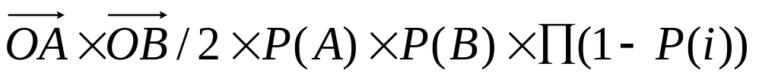
期望面积
考虑一个有向线段AB如果它被取,则会贡献
AB被取当且仅当A、B都出现 且AB右侧的点都不能出现
所以AB会贡献的期望答案为
P(A)为点A出现的概率，i为在AB右侧的点
时间复杂度：O(n^3)

Slide 23
Interconnect
给出无向图G(V, E). 每次操作任意加一条非自环的边(u, v), 每条边的选择是等概率的. 问使得G连通的期望操作次数. (|V| <= 30, |E| <= 1000)

Slide 24
Interconnect
DP，设计状态
f(s1,s2,s3,...sn)表示当前合并到了有n个连通分量，每个连通分量有s1,s2,s3,...sn个点，且s1<=s2<=s3...<=sn
一种是连边后将两个连通分量合并了，另一种则不是。
前者有Σ(si*sj)(i!=j)种，后者则有Σ(si*(si-1)/2)种。

Slide 25
Interconnect
令前者发生的概率为p，后者为q。
动态规划的转移方程为：f = p*(1+r) + p*q*(2+r) + p*q^2*(3+r) ....其中r为p发生后，新状态的期望值。
f的极限为p*(1/(1-q)+r)/(1-q)
状态存储？
  最多6000个状态，哈希存储
实现：记忆化搜索

